Slide 1
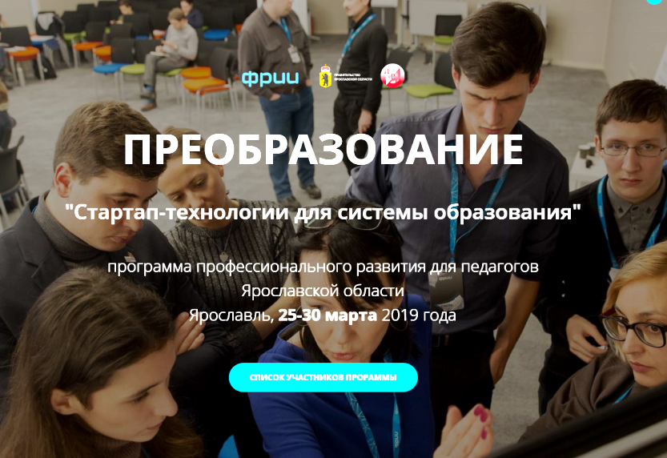

Проект с Фондом развития интернет-инициатив (ФРИИ) «Преобразование»
2018 -2019 г.г.
Кувакина Е.В. – зам. руководителя ИнфЦ
ГАУ ДПО ЯО ИРО, elena@iro.yar.ru

Slide 2
О проекте
Основания для деятельности по сопровождению:
Соглашение о сотрудничестве между Правительством Ярославской области и Фондом развития интернет инициатив (от 26.12.2017 г.);
Приказ и положение Департамента образования Ярославской области
(от 15.01.2018);
Включение учебных мероприятий в ГЗ ГАУ ДПО ЯО ИРО (с 2019).
Цель:
    Создать условия для внедрения проектных подходов и основ предпринимательской деятельности, основанных на работе со стартапами, в образовательные программы образовательных организаций на территории Ярославской области.
Участники:
  образовательные организации ЯО, реализующие программы ОО, СПО и дополнительного образования детей

Slide 3

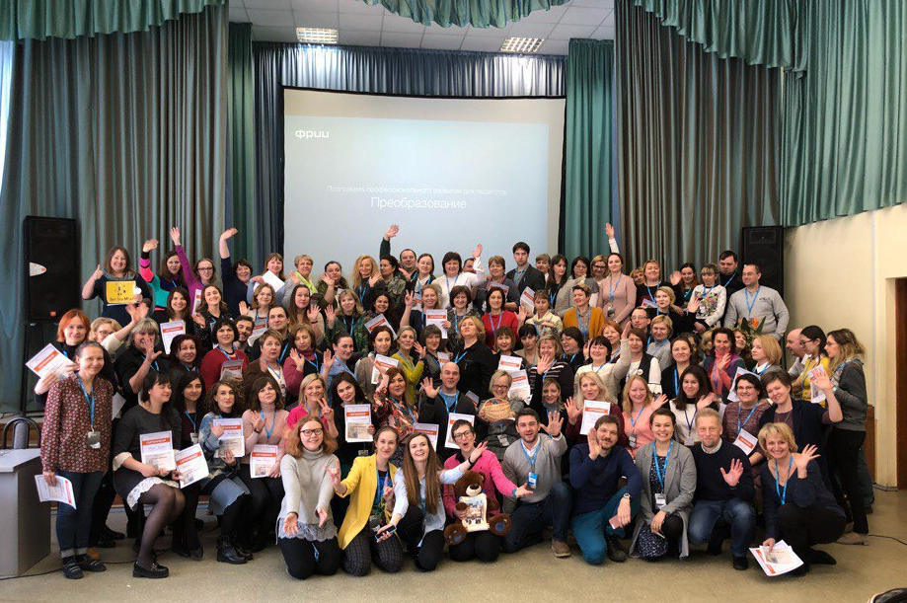
Ярославская область – первый «ПИЛОТНЫЙ» регион
Февраль – март 2018 г. – первый поток обучения

Slide 4
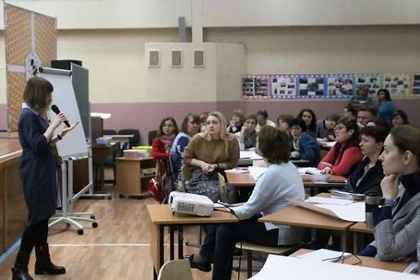
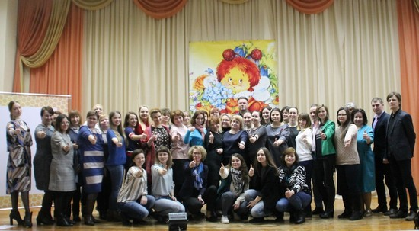
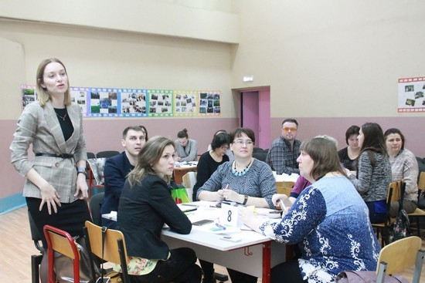
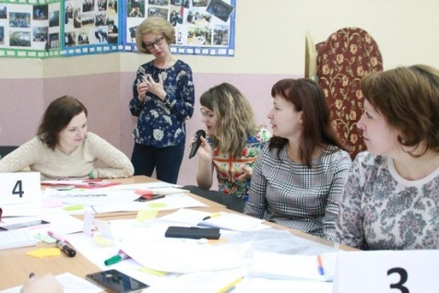
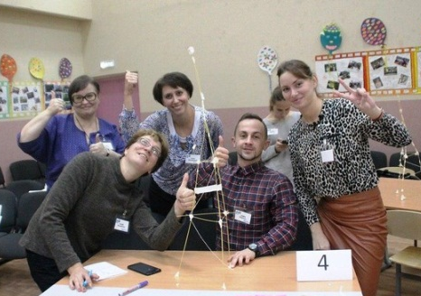
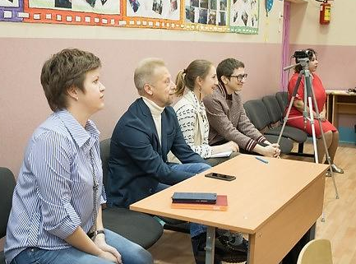
Особенности программы «ПРЕОБРАЗОВАНИЕ» (72 ч)
Конкурсный отбор на обучение по программе для выявления наиболее мотивированных и способных к внедрению новых подходов в образовательной деятельности педагогов (принятие идеологии стартапов, идей бизнеса, способность к проектированию, творчеству, коммуникации, сотрудничеству, IT-умения, «цифровой след» и пр.);
Работа с «полным погружением» в теоретический и практический блоки;
Включение в обучение деловых игр;
Осуществление дистанционной связи через социальные сети и мессенджеры.
Обязательность проведения практики с детьми подросткового возраста (13-17 лет);
Заполнение итогового отчета по практике, рефлексивных анкет.
ОТЗЫВЫ

Slide 5

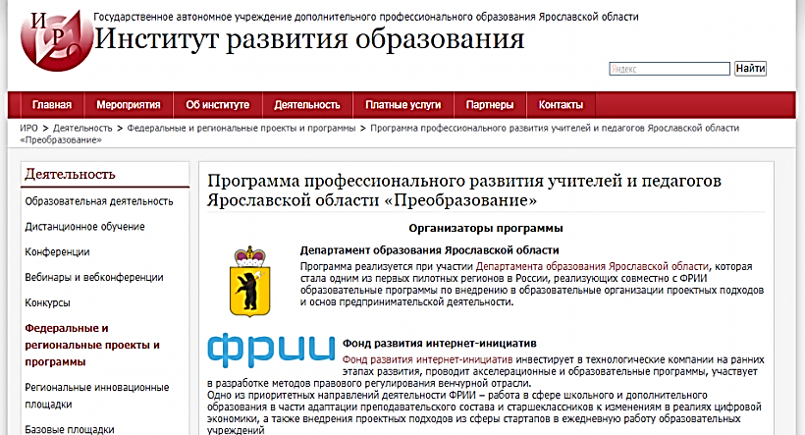

Информационная поддержка и размещение материалов
Сайт ГАУ ДПО ЯО ИРО http://www.iro.yar.ru/index.php?id=3016
Посты ДО ЯО в социальной сети ВКонтакте https://vk.com/yarobrazovanie
Посты в группе ИРО в социальной сети ВКонтакте https://vk.com/yar_iro
Посты группе ФРИИ «Преобразование». Команда будущего https://vk.com/preobrazovaniefrii
Раздел на сайте МОУ СШ № 90 https://school90.edu.yar.ru/preobrazovanie/preobrazovanie.html
Обучение тьюторов ФРИИ в школе наставников (Сколково) http://sk.ru/academy/b/news/archive/2019/07/02/vtoraya-v-2019-godu-shkola-nastavnikov-v-skolkovo-kak-eto-bylo.aspx

Slide 6

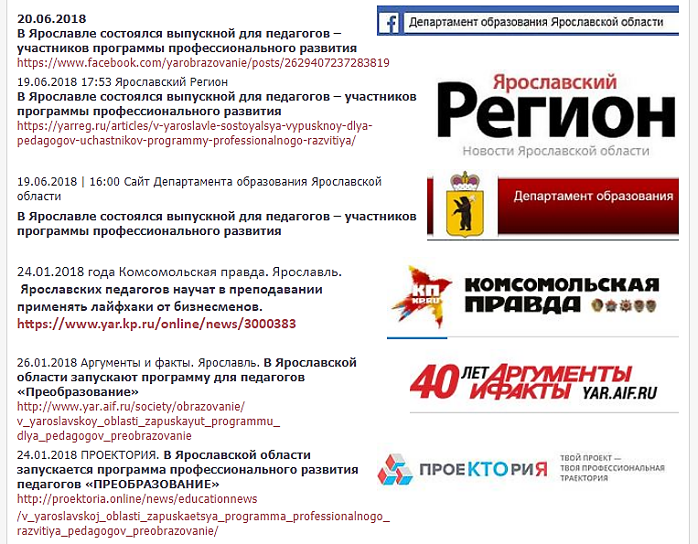
Информационная поддержка и размещение материалов

Slide 7
Статистика по обучению (2018 – 2019)
 | Подготовит. мероприятия | Сроки | Кол-во конкурсных заявок | Кол-во обученных | Документ | База обуч ения | Преподаватели | Консультанты
1 | Широкая промо-кампания в СМИ, соц.сетях. 3 установочных вебинара ФРИИ, очная встреча 17.01.2018, письма в ОО | 26.02 - 3.03.18 (очно) 20.06 – итоги | 365 (из 56 ОО) | 102/ 40 | Сертификат ФРИИ 48 ч/Удостоверение ФРИИ 72 ч | Градостроительный колледж | Команда специалистов ФРИИ | Специалисты ФРИИ
2 | Промо-кампания в социальных сетях, письма в ОО | 6 - 10.11.18 (очно) | 207 (из 34 ОО) | 36 | Сертификат 48 ч (ФРИИ) | МОУ СШ 90, г. Ярославль | 4 тьютора из СШ 90, Подготовленных в ФРИИ | Личное присутствие на очных занятиях 2 специалистов ФРИИ
3 | Промо-кампания в соц.сетях, сайтах, почтовая рассылка в ОО | 1.03 - 24.06.19 - практика | 36 | 24 | Удостоверение 24 ч (ИРО) | МОУ СШ 90, г. Ярославль | 4 тьютора из СШ 90
4 | Промо-кампания в соц. сетях, сайтах, почтовая рассылка в ОО | 25-30.03.19 (очно), 25.11.19 итоги | 112 (из 24 ОО) | 52 | Удостоверение 72 ч (ИРО) | МОУ СШ 90, г. Ярославль | 4 тьютора из СШ 90 | Дистанционное консультирование специалистов ФРИИ
С 1 марта 2019 года ФРИИ изменил инвестиционную модель и приостановил образовательную деятельность со школами и ВУЗАми, сосредоточившись на развитии созданного за несколько лет работы портфеля IT-стартапов (https://tass.ru/ekonomika/6134589)

Slide 8
Результативность «+»
Команда тьюторов* по направлению технологии создания стартапов, которые постоянно повышают свою квалификацию (Школа наставников в Сколково, Акселератор ФРИИ);
Разработана ППК «Применение технологий развития стартапов в образовании» (72 ч) (Утверждена на Ученом совете ИРО, протокол № 9 от 21.12.2018) и лист изменений на ППК в объеме 24 ч (практика). Высокие показатели мониторинга (март 2019);
Отработаны организационные механизмы реализации программы тьюторами, в том числе опыт личностного взаимодействия тьюторов с коллегами из Москвы, Московской и Новгородской обл.;
Обученные педагоги, которые готовы внедрять данную технологию в свою профессиональную деятельность (командный подход, принятие идеологии стартап-проектов, установка администрации);
Сформирован пакет информационно-методических материалов к ППК «Применение технологий развития стартапов в образовании»;
Сформулированы методические рекомендации по ведению программы с обучающимися во время практики (рабочая версия);
Запланировано обучение по программе на 2020 год (заявки на sp.iro.yar.ru).
ОТЗЫВЫ
* Тьюторы:
Куприянова Наталья Наримановна, Никулинская Елена Анатольевна, Буданова Валентина Генриховна, Гурьева Ирина Михайловна

Slide 9
Результативность «-»
Прерванный опыт прямого сотрудничества с ФРИИ;
Идеология «хорошего предпринимателя, который видит проблемы и решает их» - оказалась не близка части педагогов*;
Нельзя однозначно утверждать, что произошло широкое внедрение стартапов в практику работы ОО ЯО (хотя ряд ОО включили такой курс в ООП);
Хотелось бы, чтобы было организовано посткурсовое сопровождение педагогов, консультирование специалистами бизнеса на предмет жизнеспособности стартап-проектов, поддержка на уровне ЯО успешных практик внедрения стартапов, привлечение спонсоров;
Дополнительное обучение (в различных форматах) направленное на расширение тематик, связанных с разработкой стартап-проектов (в частности экономической составляющей проекта, особенностям работы в конкурентной среде, механизмам выведения MVP на рынок предложений и др.).
* P.S. Очень высок процент принятия и реализации идей стартап-проектов у педагогов среднего профессионального образования (СПО), которые работают с подростками, определившимися со свои дальнейшим профессиональным выбором и реально представляющими современный рынок труда, в том числе сферу волонтерства, технологий социальной работы и IT-предпринимательства. Реализация программы оправдана с детьми в кванториумах, в лагерях, в работе с одаренными детьми.

